Slide 1
ExpoDubaï2020: Mental health and New technology
Le département de psychiatrie de L’Université des Emirats Arabes Unis (UAEU: https://www.uaeu.ac.ae/en/ ) et celui de l’UdeM vous invitent le 1er et le 2 Février 2022 à Dubaï dans le cadre de l’Expo Universelle à un symposium international. Le programme de 2 jours comprends 4 sections et reçoit le support de l’Ambassade du Canada, des UAE et de la France. C’est une occasion unique de visiter Dubaï, son Expo et les Emirats.(https://www.expo2020dubai.com)
L’accreditation est en cours avec UAEU et UdeM.
Le thème est en plein accord avec ExpoDubaï2020 autour des progrès des nouvelles technologies, de l'IA et de la numérisation.
C'est une belle opportunité de présenter les recherches et les réussites des équipes canadiennes dans ce domaine et de mettre en relation développeurs et chercheurs du numérique, directeurs d'hôpitaux ou d'universités avec la communauté des start-up, et partenaires des Emirats Arabes Unis dans l'éducation, la stimulation cérébrale et les nouvelles technologies et l'intelligence artificielle.
Des infos pour l’inscription sur un site dévoué sera bientôt disponible
Une séance d’information est prévue

Slide 2
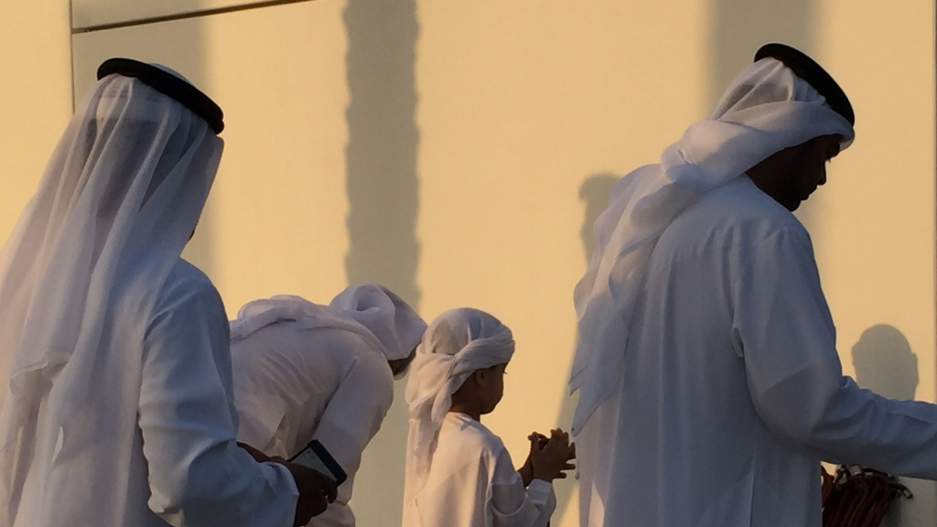
1- Brain stimulation, mind and AI
2- Virtual reality and psychotherapy
3- Cell apps and mental health
4- Effect on relationship and social life

Slide 3
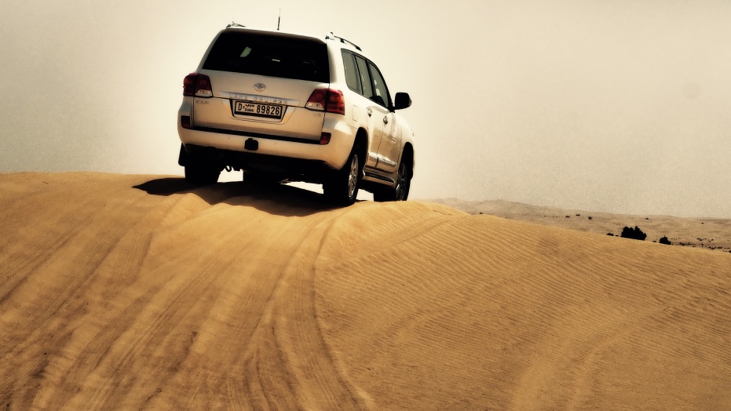
ExpoDubaï2020: Mental health and New technology
Université de Montréal
TELUQ
Université d’Ottawa
25 start-up
Université Caen Normandie
CHUM
IUSMM
St Justine
ERADA-SEHA-NRC

